Slide 1
SKUTKI PODZIAŁU WOJEWÓDZTWA DLA MAZOWIECKIEJ WSPÓLNOTY

Slide 2
WSPARCIE UNIJNE JUŻ ZABEZPIECZONE

Slide 3
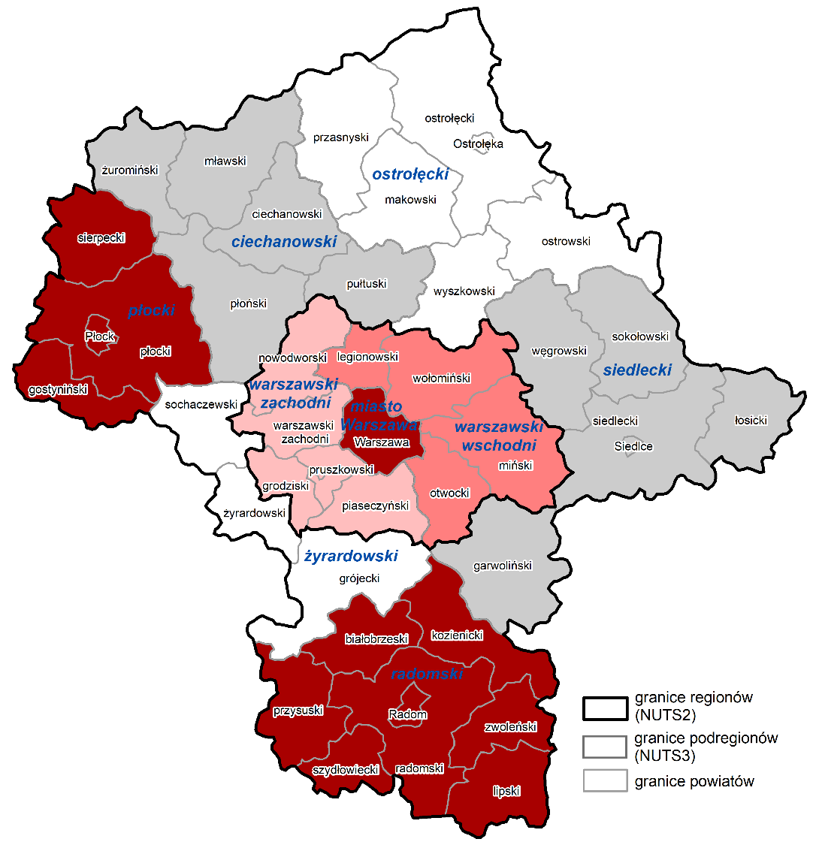
Podział województwa na jednostki NUTS
Od 1 stycznia 2018 r. województwo mazowieckie jest podzielone na dwie jednostki statystyczne NUTS 2:
region Warszawski stołeczny
region Mazowiecki regionalny
NUTS 1 | NUTS 2 | NUTS 3
Makroregion województwo mazowieckie | Warszawski stołeczny | Miasto Warszawa
 |  | Warszawski wschodni
 |  | Warszawski zachodni
 | Mazowiecki regionalny | Radomski
 |  | Ciechanowski
 |  | Płocki
 |  | Ostrołęcki
 |  | Siedlecki
 |  | Żyrardowski
Mazowiecki regionalny
60% UE
Warszawski
stołeczny
156%
makroregion
województwo mazowieckie
114%
Warszawa 2019

Slide 4
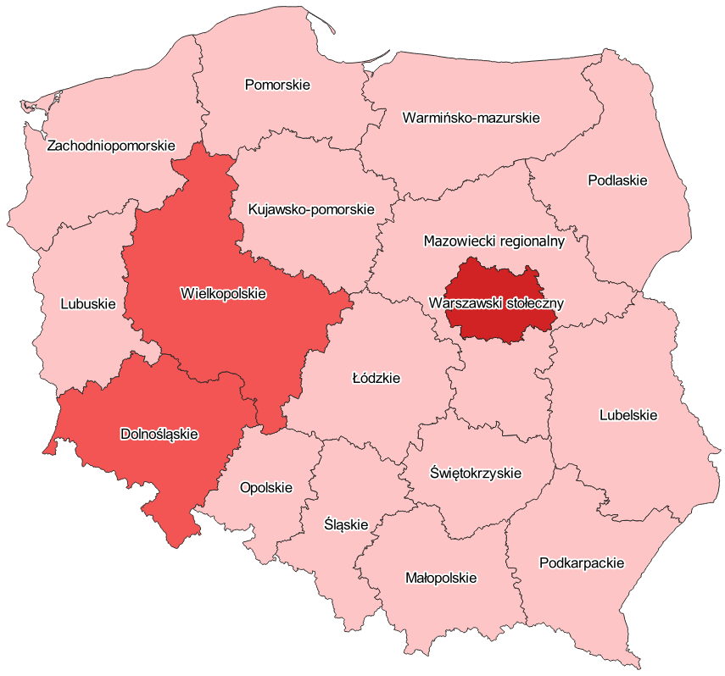
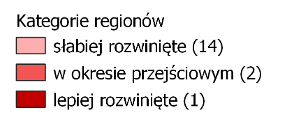
Alokacja na kategorie regionów
Poziomy dofinansowania:
Regiony słabiej rozwinięte oraz Fundusz Spójności (region mazowiecki regionalny) – 85%
Regiony lepiej rozwinięte (region warszawski stołeczny) – 50%
Regiony | mld euro
słabiej rozwinięte | 51,7
w okresie przejściowym | 4,1
lepiej rozwinięte | 0,1
ogółem | 55,9
Źródło: Ministerstwo Funduszy i Polityki Regionalnej
Warszawa 2019

Slide 5
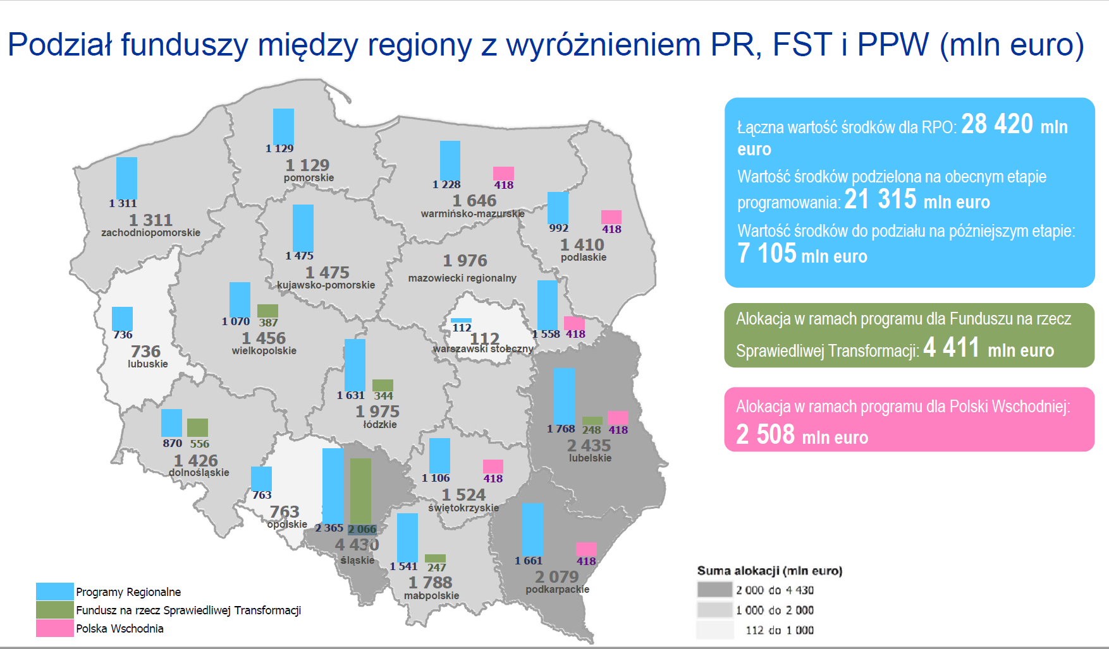
Źródło: MINISTERSTWO FUNDUSZY I POLITYKI REGIONALNEJ

Slide 6
Alokacja dla Programu Regionalnego:
Fundusze Europejskie dla Mazowsza 2021-2027
Propozycja zawarta w Umowie Partnerstwa
Warszawa 2019

Slide 7
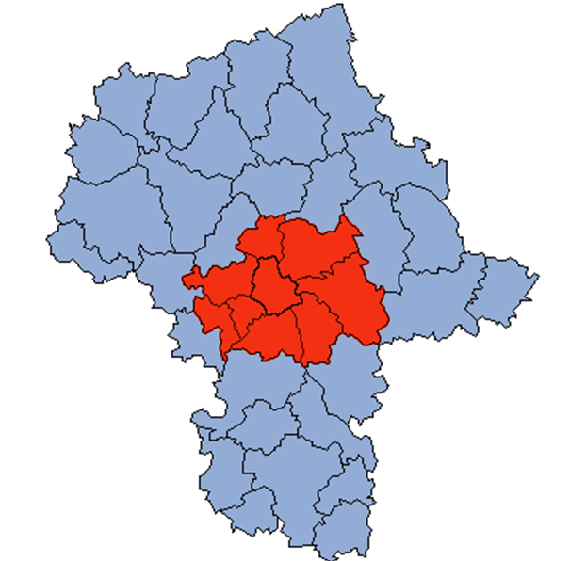
Alokacja dla Programu Regionalnego:
Fundusze Europejskie dla Mazowsza 2021-2027
NUTS 1 Makroregion województwo mazowieckie otrzymał 1 669 mln euro (79,9% alokacji RPO WM 2014-2020) na kontynuację programu regionalnego w lata 2021-2027, z czego:
NUTS 2 Mazowiecki regionalny – 1 557 500 000 euro,
NUTS 2 Warszawski stołeczny – 111 500 000 euro.
Dodatkowo NUTS 2 Mazowiecki Regionalny objęty będzie Programem Operacyjnym Polska Wschodnia (alokacja 2,5 mld EUR)
Źródło: Ministerstwo Funduszy i Polityki Regionalnej
Warszawa 2019

Slide 8
Mazowsze regionalne liderem wzrostu
Główny Urząd Statystyczny, „Wstępne szacunki produktu krajowego brutto w przekroju regionów w 2019 roku” [dokument opublikowano 31 grudnia 2020 r.]:
W 2019 roku we wszystkich regionach odnotowano wzrost produktu krajowego brutto w cenach bieżących w porównaniu z 2018 rokiem, przy czym największy w regionie mazowieckim regionalnym – o 9,7%
Źródło: https://stat.gov.pl/obszary-tematyczne/rachunki-narodowe/rachunki-regionalne/wstepne-szacunki-produktu-krajowego-brutto-w-przekroju-regionow-w-2019-roku,8,3.html
Warszawa 2019

Slide 9
WARSZAWA IMPULSEM ROZWOJOWYM MAZOWSZA

Slide 10
Podmioty gospodarcze na Mazowszu w 2019 r.
205 367
Region Warszawski
Stołeczny
76 %
24%
649 090
76%
Region Mazowiecki
Regionalny
24%
Źródło: BDL GUS
Warszawa 2019

Slide 11
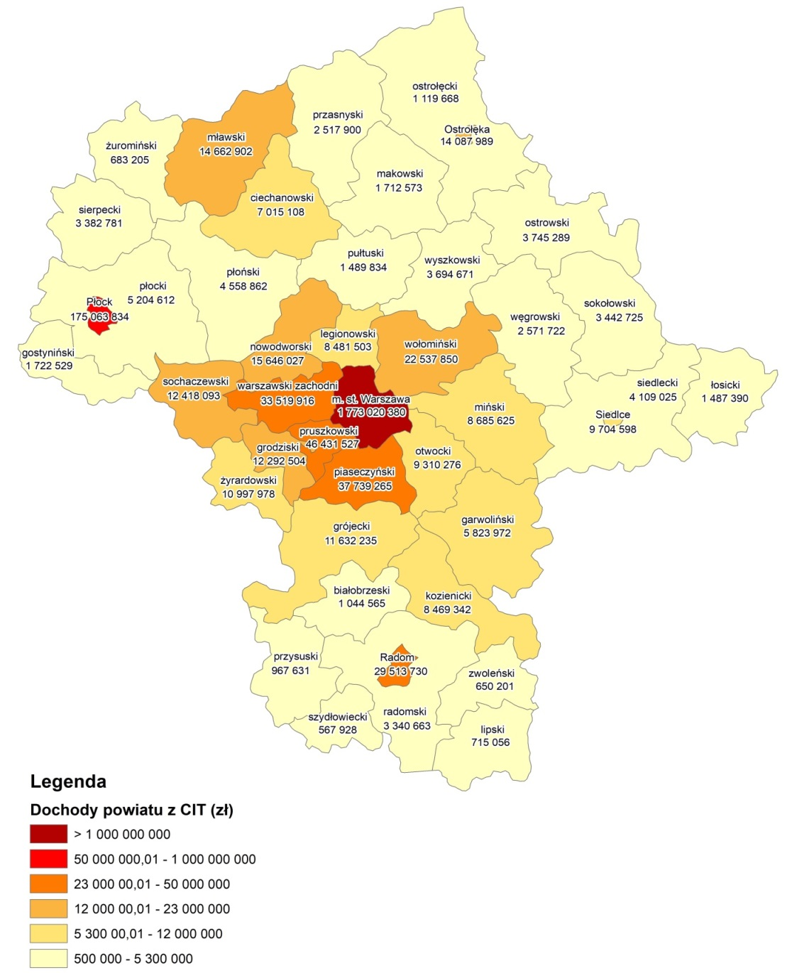
Dochody z CIT w 2019 r.
Warszawa i okoliczne powiaty 2 mld zł
Mazowsze regionalne 338 mln zł
Źródło: Departament Cyfryzacji, Geodezji i Kartografii na podstawie danych Departamentu Budżetu i Finansów Urzędu Marszałkowskiego Województwa Mazowieckiego w Warszawie
Warszawa 2019

Slide 12
MAZOWSZE POZBAWIONE WARSZAWY NIE BĘDZIE MOGŁO BYĆ SOLIDARNE Z SAMORZĄDAMI

Slide 13
Wydatki z budżetu województwa w 2019 r.
Region Mazowiecki
regionalny
1,65 mld zł
61%
Region Warszawski
stołeczny
1 mld zł
39%
Warszawa 2019

Slide 14
Programy wsparcia w 2019 r.
Region Mazowiecki
regionalny
96 mln zł
75%
Region Warszawski
stołeczny
31 mln zł
25%
Warszawa 2019

Slide 15
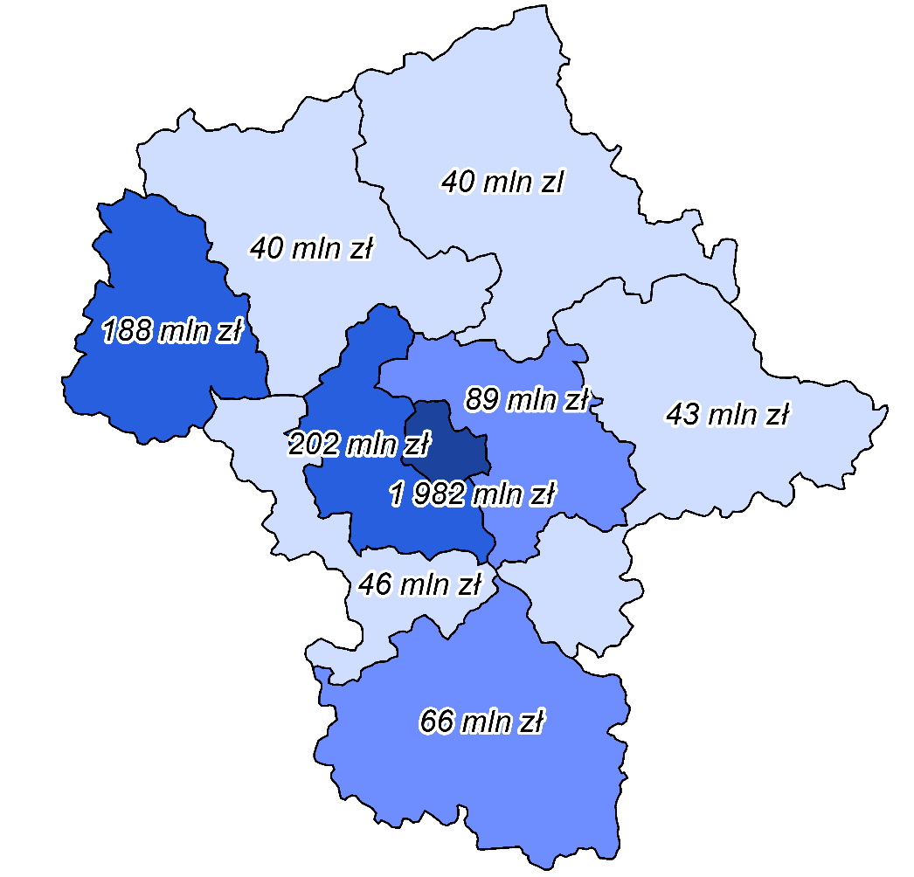
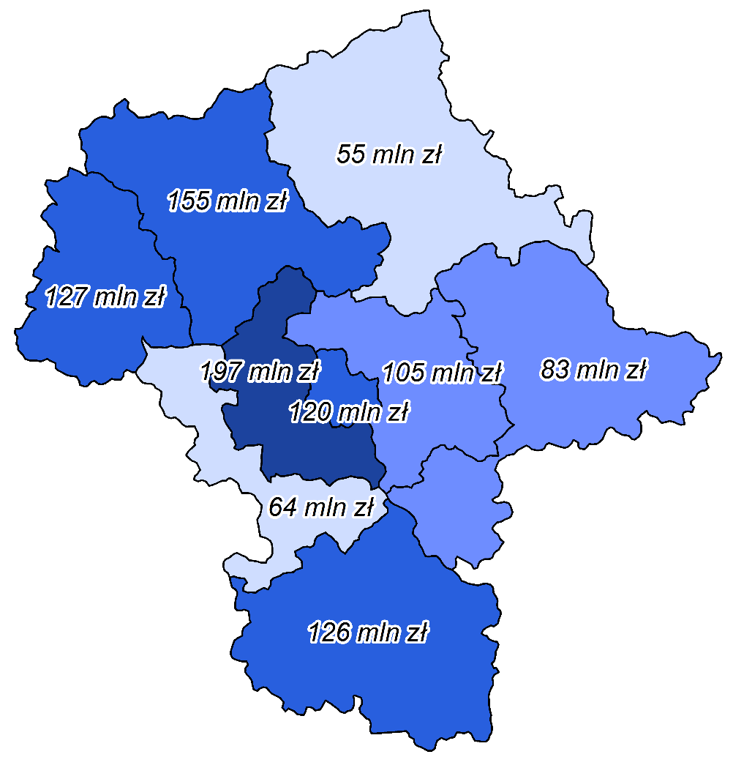
Udział w podatkach a wydatki na inwestycje w podziale na podregiony w 2019 r.
DOCHODY PODATKOWE
WYDATKI MAJĄTKOWE
Warszawa 2019

Slide 16
DOCHODY SPADNĄ – ZADANIA POZOSTANĄ

Slide 17
Mazowsze regionalne to…
86 proc. powierzchni
76 proc. dróg wojewódzkich
12 z 26 podmiotów leczniczych
16 z 30 instytucji kultury
ok. 790 km tras KM
I tylko 13% CIT

Slide 18
PODZIAŁ GROZI UTRATĄ ŚRODKÓW UNIJNYCH

Slide 19
Podział to:
Nowe analizy
Nowe strategie
Nowe dokumenty planistyczne
Nowe instytucje wdrażające środki UE
Nawet kilka lat opóźnień w wydatkowaniu środków z UE

